Slide 1



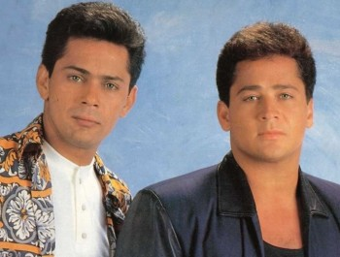

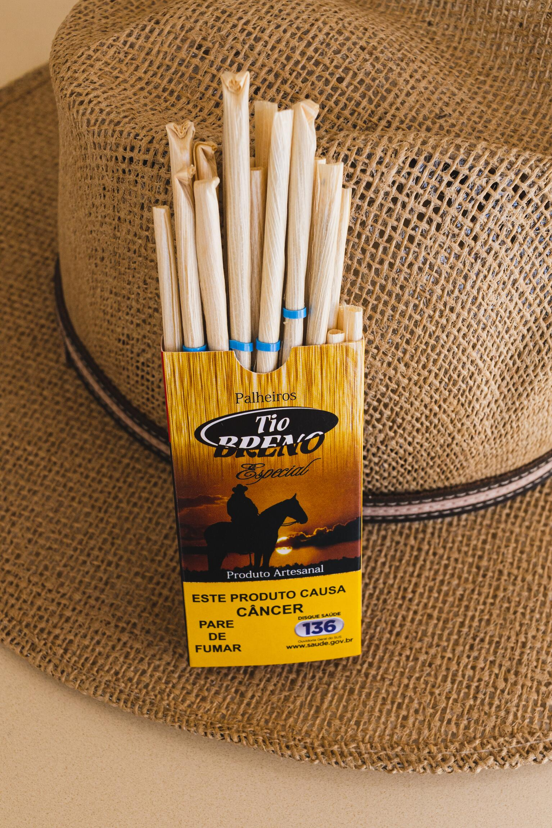
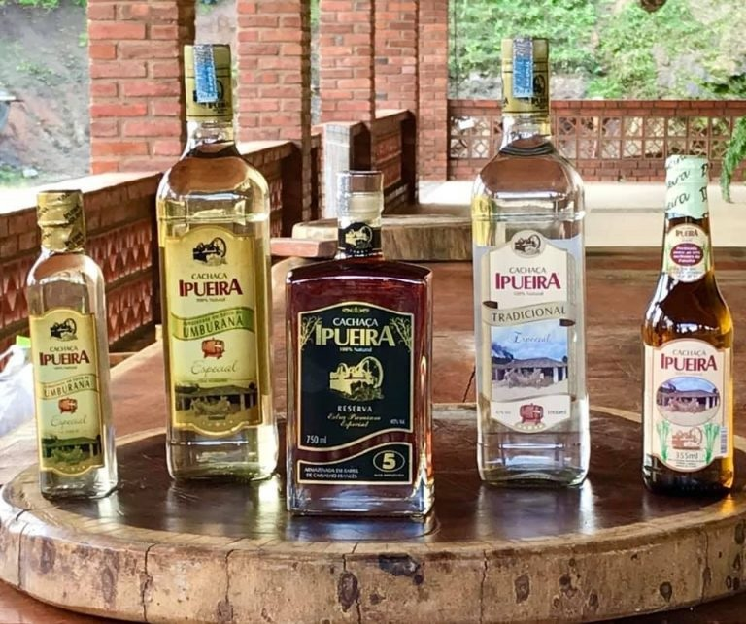
Universidade federal da Paraiba centro de ciências agrárias departamento de solos e engenharia rural baracharelado em agronomia discente:Kaique de Araujo alves Docente:Felipe Oliveira agronomia
data:25/08/2025

Slide 2

Apresentação
Formação:
Graduação em agronomia(UFPB_2025.1)
KAIQUEARAUJOALVES85@GMAIL.COM

Slide 3

Perfil do engenheiro agrônomo
Regulamentação profissional:profissão regulamentada pela leiN°5.194, de 24 de dezembro de 1996
Atuação e conhecimento
Aplica conhecimento científicos para racionalizar, implementar a melhora a produção agrícola
Estudar o solo(composição,fertilizantes adequados).
Pesquisar e melhora espécies vegetais e métodos de combate a doenças de planta
Atua na organização e gerenciamentos empresarial.

